Slide 1


2013 Seoul senior Festival

Slide 2
Index
Ⅰ. 추진 개요
추진 배경 및 목적
추진 방향
차별성
Ⅱ. Seoul Senior Festival
행사 개요
프로그램 및 공간 계획
홍보 계획
출연진

Slide 3
Ⅰ. 추진개요

Slide 4
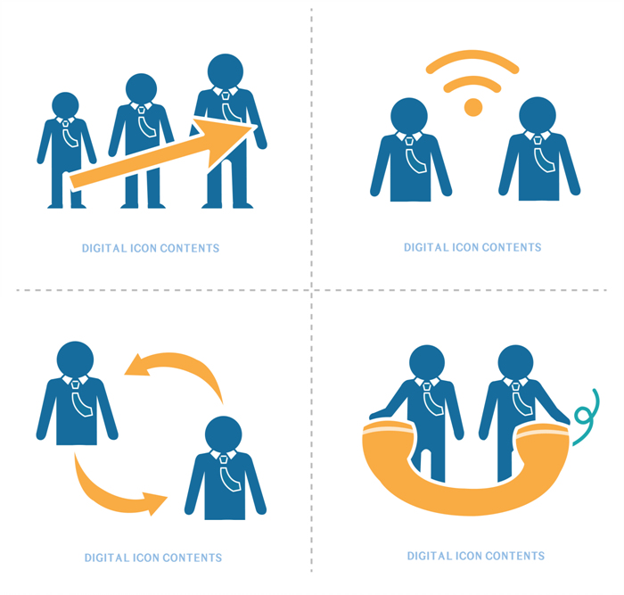
추진 배경 및 목적
50+
증가
과잉정보로 인한 혼란
불균형한 인생설계
세대간 괴리 발생
침체된 사회 분위기

Slide 5
추진 배경 및 목적
NO WHERE
적합한 정보의 공유
균형잡힌 이모작 설계
세대간 공감대 형성
긍정적 에너지 창출
NOW HERE

Slide 6
추진 배경 및 목적
P!
B
M
B
OO
U
B

Slide 7
추진 방향
협동 상생
공헌-재능기부
LIFE
새로운일자리
재취업창업
교육정보
50+
Seoul
Senior
Festival
JOB
CULTURE
생활편익제공
계층 통합
Senior
Business
시니어 서비스제공
세대 어울림

Slide 8
차별성
일자리박람회
50+페스티벌
Personal
Human
Library
Job Match
공공·민간기업 참여
선진사례 정보제공
직업체험기회
Network
Co-work
Collaboration
Industry
academic cooperation

Slide 9
Ⅱ. Seoul Senior Festival

Slide 10
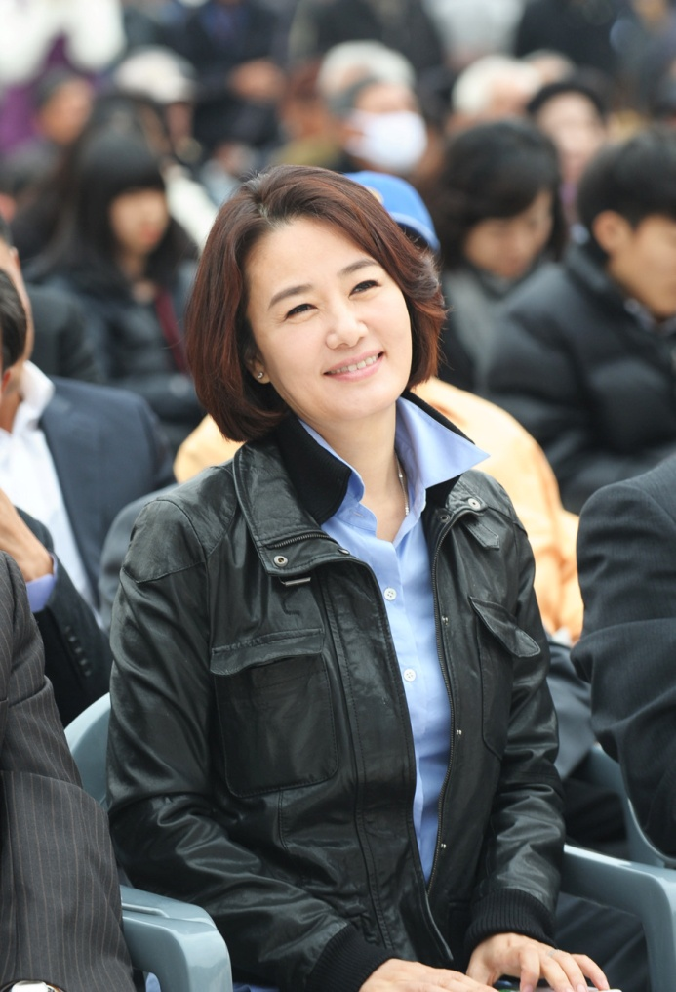
행사 개요
일 정 2013.10.24~25(목~금), 28(월) 총 3일
장 소 서울광장 및 서울시청(시민청, 대회의실)
주 제 당신의 이모작을 응원합니다!
주 최 서울시, 생명보험협회
주 관 서울인생이모작지원센터
후 원 보건복지부
※ 방송인 김혜영 (홍보대사 및 메인MC)

Slide 11
행사 개요
주요프로그램 Superstar S
Senior Library
Seoul Night
Senior Conference

Slide 12
행사 개요
월 | 화 | 수 | 목 | 금
21 | 22 | 23 | 24 | 25
28 | 29 | 30 | 31
부스/전시
Senior
Library
슈퍼스타S
Seoul
Night
Senior
Conference

Slide 13
프로그램 및 공간 계획
SuperStar S
Senior
Library
Seoul
Night
Senior Conference
Exhibition
Booth
▷ 일 시 : 2013. 10. 24 (목) 18:00 ~ 21:00
▷ 장 소 : 서울광장
▷ 내 용 : 역동적인 시니어의 재능발휘를 위한 참여의 장 마련
▷ 주 관 : 서울인생이모작지원센터
행사 참여자 및 응원단, 심사위원단 등의 인력 동원을 통한 고정 참관객 확보

Slide 14

Superstar S
재능발굴
사회참여
시니어의 재능을 발굴하여 사회참여를 도모하고 축제의 주체자로서의 역할 설정
□본선행사 : 2013.10.24.(목)
□참여팀 : 12팀 이내
□공연시간 : 1시간 30분 ~2시간
한팀당 (공연시간 10분,준비시간 5분) 총15분 이내
□공연모집분야 : 음악
- 솔로, 중창, 합창, 악기연주
- 밴드 포함(악기 대여하여 무대세팅)
□심사위원 : 일반시민 00명 (사전 모집공고를 통해 모집하여 오리엔테이션 진행)
단체섭외(실용음악과, 노인복지학과, 부녀회 등)
*총 심사위원 200명
□신청방법 : 1. 서류(인적사항, 참가자 명단, 특기 등)
2. 노래나 연주 동영상 파일 첨부(1차 심사)
□시상 : 순위권에게 지급(1~3위)
주체적
역할

Slide 15
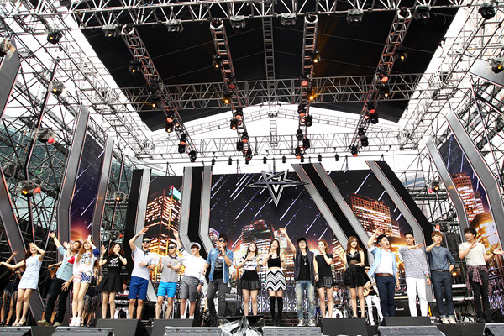
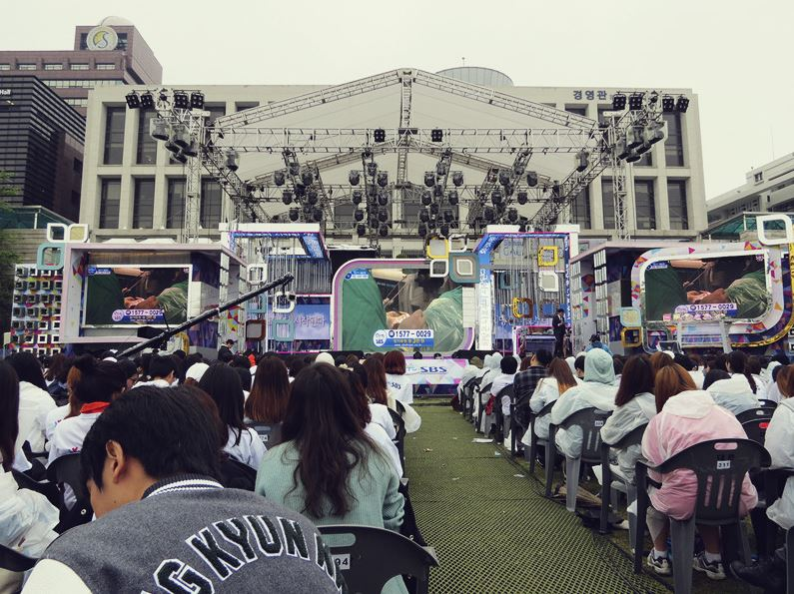
시안

Slide 16
프로그램 및 공간 계획
Senior
Library
Seoul
Night
Senior Conference
Exhibition
Booth
SuperStar S
▷ 일 시 : 2013. 10. 25(금) 14:00~
▷ 장 소 : 서울광장
▷ 내 용 : 시니어를 통한 세대 간 멘토링 퍼포먼스
▷ 주 관 : 서울시 마을공동체종합지원센터
서울시 청년일자리허브
청년과 시니어의 광장 내 퍼포먼스로 가시적이고 역동적인 페스티벌효과 발생

Slide 17
Senior Library
시니어의
경험
노하우
모두의 경험공유
기획단에서 청년, 시니어 간담회 구성
주제별 경험 공유에 대한 주제 도출(대표적 주제)
<시니어/청년>
주제별 경험을 분류하여 짧은 시간 안에 다양한 경험을 나눔
창의적
일자리
아이디어
사회적경제
코디네이터
청년의
창의력
도전정신
모두의 테이블
사회적경제코디네이터 구축을 통해 5인이상이 모였을 때 진행(+사회적경제코디네이터)
모두의 주제별 경험공유에서 나온 아이디어 또는 발전방향에 대해 같은 주제에 관심있는 5인이상이 모여 브레인스토밍 및 BMC와 같은 폼을 구성하여 구체적 아이디어 도출, 공간구성을 모두의 경험공유와 연계하여 동선을 유도
<청년+시니어 누구나>
주제별 경험공유를 통해 얻은 아이디어로 창의적 일자리를 구상+사회적경제코디네이터
※ 사회적경제코디네이터 :
마을공동체, 사회적기업, 협동조합, 비영리단체 등의
청년, 시니어
모두의 아이디어
모두의 테이블에서 나온 아이디어 중 12개 선발해 발표, 투표진행, 베스트 아이디어 선정
모두의 경험공유 4개의 부스에 아이디어 선정운영팀을 두어 줴별 투표진행, 아이디어들을 모두의 경험공유 부스로 가져와 투표과정을 거쳐 4개의 부스당 3개의 아이디어를 선정해 12개 아이디어의 발표를 메인무대에서 진행. (투표진행)
베스트 아이디어 선정 후 시상 → 차후 팀빌딩과정을 거쳐 인큐베이팅
모두의 테이블에서 나온 아이디어를 발표하고 투표를 통해 선정하여 차후 인큐베이팅하여 발전

Slide 18
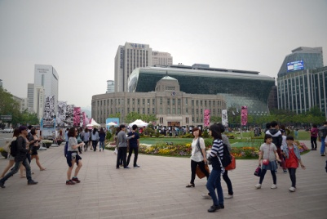
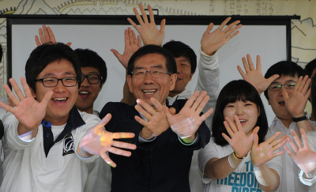
시안

Slide 19
프로그램 및 공간 계획
SuperStar S
Senior
Library
Seoul
Night
Senior Conference
Exhibition
Booth
▷ 일 시 : 2013. 10. 25(금) 18:00~22:00
▷ 장 소 : 서울광장
▷ 내 용 : 디제잉배틀, 콜라보밴드, 디스코타임
▷ 주 관 : 서울인생이모작지원센터
한국영상대학교 이벤트연출과(UNI PARTY)
축제 참관객 지원을 위한 행사관계자(자원봉사 100여명) 투입으로 축제
분위기 고양

Slide 20
Seoul Night
MAIN PROGRAM
시니어
세대간의 문화의 차이를 느끼지 않고,
함께 즐길 수 있는
가수와 밴드 또는 비보이등의 공연 팀을 통해
분위기 UP!
Target
가족
젊은
30대
SUB PROGRAM
DJ Festival
현역에서 멋지게 활동하고 있는 40-50대 선배 DJ와
20-30대의 후배 DJ의 콜라보레이션
Photo Zone
광장에 포토존을 설치 혹은 움직이는 포토존을
스텝들이 직접 가지고 다니면서
축제에 참여하는 사람들의 사진을 찍어준다.
20대
청춘

Slide 21
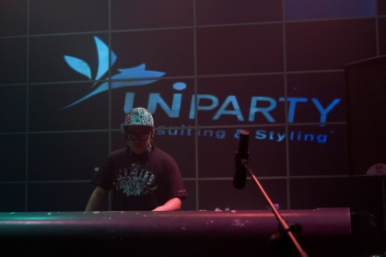
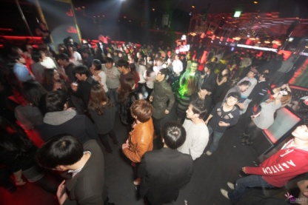
시안

Slide 22
프로그램 및 공간 계획
Senior
Library
Seoul
Night
Senior Conference
Exhibition
Booth
SuperStar S
▷ 일 시 : 2013. 10. 28(월) 14:00~17:00
2013. 10. 29(화) 10:00~17:00
▷ 장 소 : 시민청 세미나룸 or 시청 대회의실
▷ 내 용 : 시니어비즈니스 국제컨퍼런스
시니어사회참여 컨퍼런스
▷ 주 관 : 서울인생이모작지원센터
시니어비즈니스협의체(준)
유관 기업체 관계자 및 관심도 높은 시니어의 사전 섭외를 통하여 적극적인
의견수렴

Slide 23
Senior Conference
국제컨퍼런스
Healthy Workforce
Seminar
주제 :
변화하고 있는 시니어의 삶과 건강에 대한 논의
해외 연사 2명, 국내 연사 2명 내외
일시 : 10.28.(월) 14:00~17:00
장소 : 서울시청 대회의실 or 태평홀

Slide 24
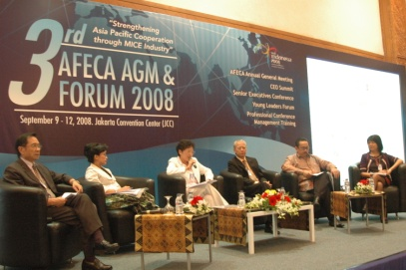
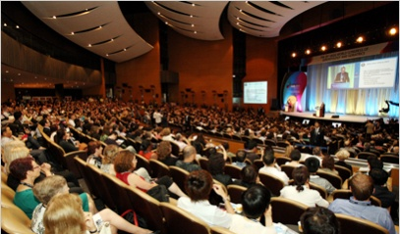
시안

Slide 25
프로그램 및 공간 계획
Senior
Library
Seoul
Night
Senior Conference
Exhibition
Booth
SuperStar S
▷ 일 시 : 2013. 10. 24 ~ 25 (목~금)
▷ 장 소 : 서울광장
▷ 내 용 : 시니어 관련 단체 및 기관의 홍보 및 전시
◎ 특별부스 (~25일까지)
- 서울인생이모작지원센터 부스 / 귀농귀촌부스
◎ 일반부스 (~25일까지)
- 시니어비즈니스기업 (30개) / NPO (20개)
▷ 주 관 : 서울인생이모작지원센터
쌈지농부
상설 부스 운영으로 지속적인 참관객의 유입을 도모하고 특별부스 운영으로
페스티벌의 정체성 확보

Slide 26
Exhibition Booth
특별부스
일반부스
서울인생이모작지원센터부스
‘당신의 인생 이모작을 응원합니다’
팔찌제작 : 시니어에 대한 참관객의 생각을 담는 팔찌 제작
미션퍼즐 : 센터 미션에 대한 공유 및 참관객 의견 수렴
추억사진 : 시니어의 과거를 추억할 수 있는 촬영공간 마련
시니어바리스타 : 카페도레미를 활용한 음료 제공
시니어비즈니스기업(30개소)
시니어 서비스 및 상품 관련 기업 부스
귀농·귀촌부스
‘시즌 2! 농촌에서 오래된 미래를 만나다’
전시홍보 : 기획설명 및 전체 설명 및 안내
12인의 멘토 : 방문객의 자발적인 상담
소무대 : 멘토의 소규모 TED방식, 방문객 참여 토크
전시관 : 커뮤니티 아트(방문객참여 사진과 코멘트 전시)
NPO (20개소)
사회적경제/신노년/일자리/지자체협력
ex) 서울노인복지관협회, 서울사회적경제지원센터
서울시마을공동체종합지원센터, 시니어클럽연합회
신노년단체홍보부스, 서울재가노인복지협회 등

Slide 27
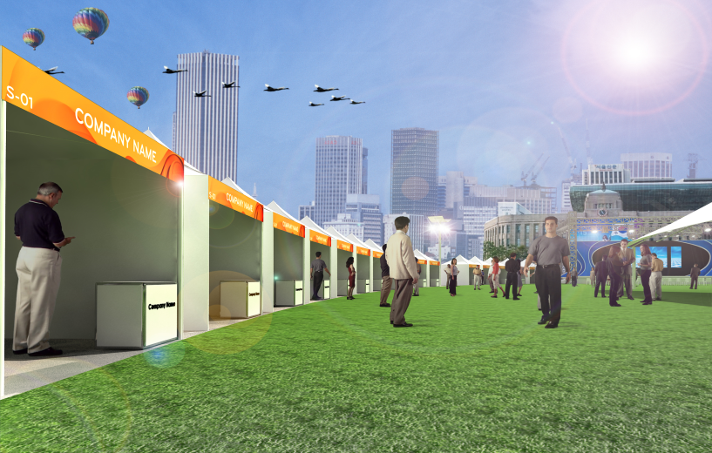
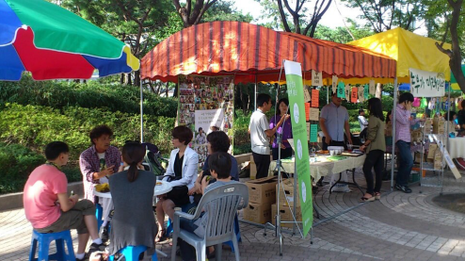
시안

Slide 28
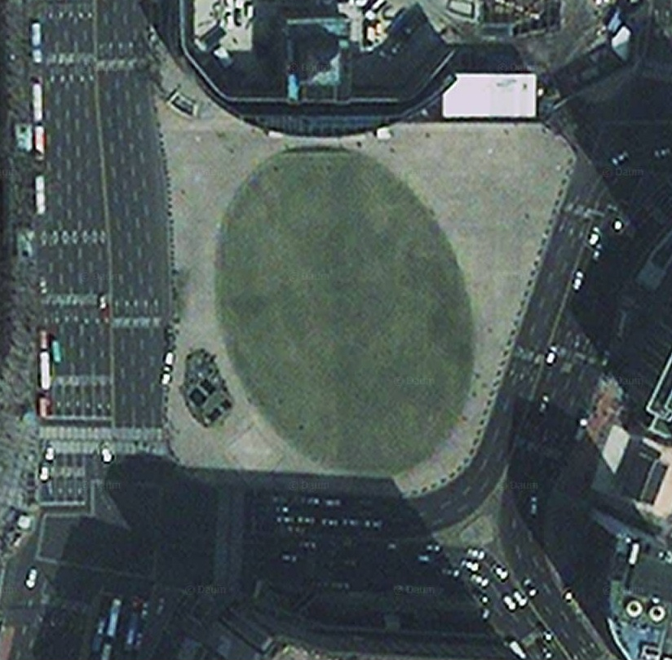
프로그램 및 공간 계획
빅텐트
시니어 컨퍼런스
메인무대
서울나이트
시니어 라이브러리
전시부스

Slide 29
홍보 계획
On-Line
Off-Line
행사 홈페이지 신설
(www.seniorfestival.or.kr)
서울시 홈페이지 연계
시니어 유관기관 참여단체
홈페이지 연계 SNS 활용
(페이스북, 트위터, 카카오톡)
포스터, 팸플릿 제작 및 배포
(25개 자치구 및 유관단체)
현수막 게재(세종로 배너 설치)
초대장 발송
시니어 커뮤니티 활용
(센터 사업 참여자 참가 독려)

Slide 30
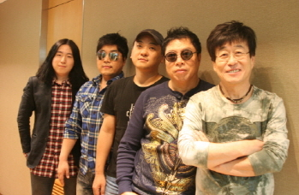
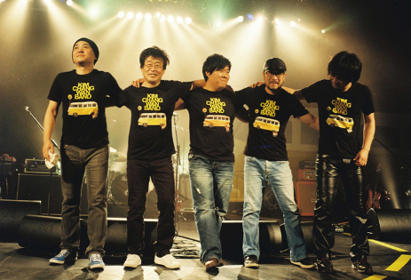
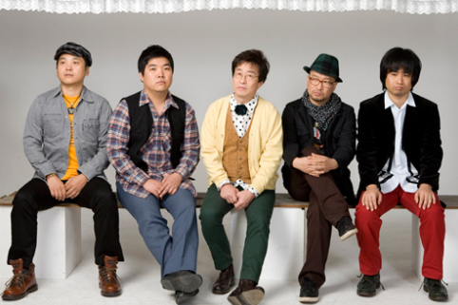
출연진
김창완 밴드
스피카
바스커션
MB 크루
R.P

Slide 31
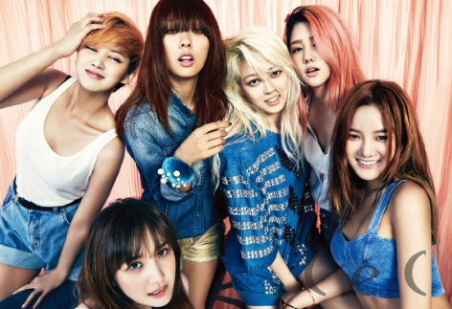
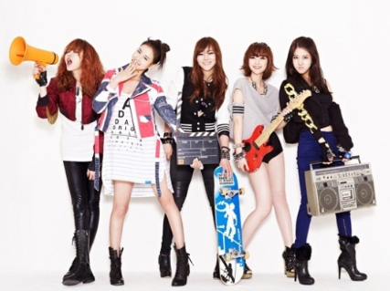
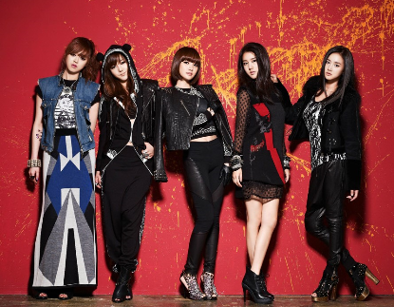
출연진
김창완 밴드
스피카
바스커션
MB 크루
R.P

Slide 32
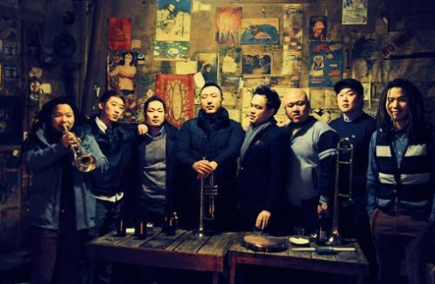
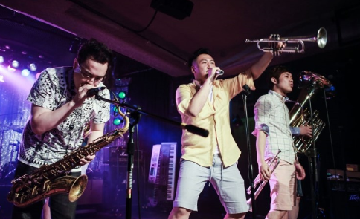
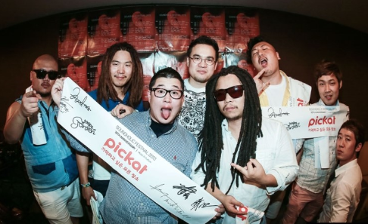
출연진
김창완 밴드
스피카
바스커션
MB 크루
R.P

Slide 33
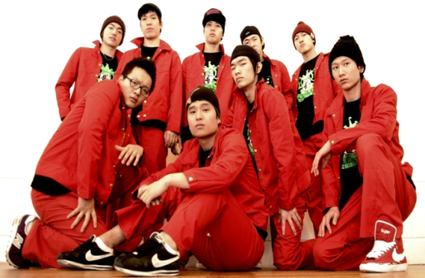
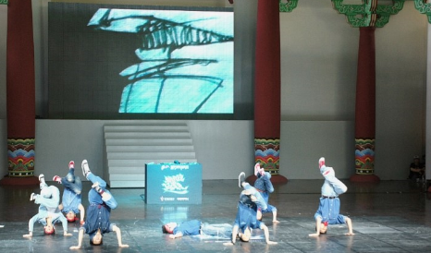
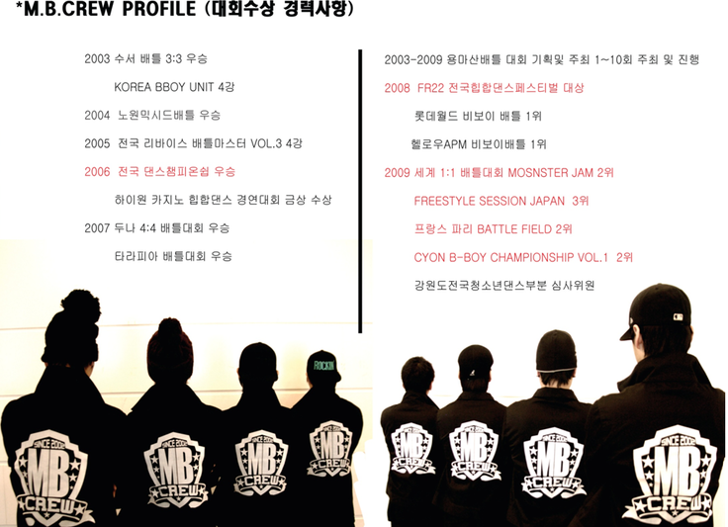
출연진
김창완 밴드
스피카
바스커션
MB 크루
R.P

Slide 34
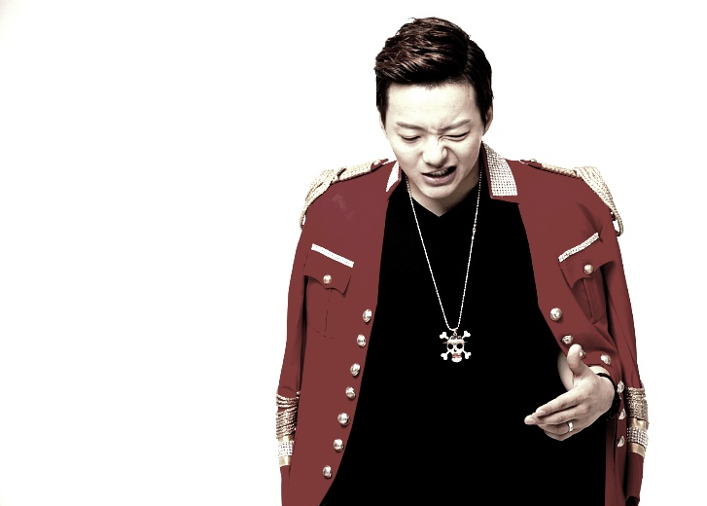
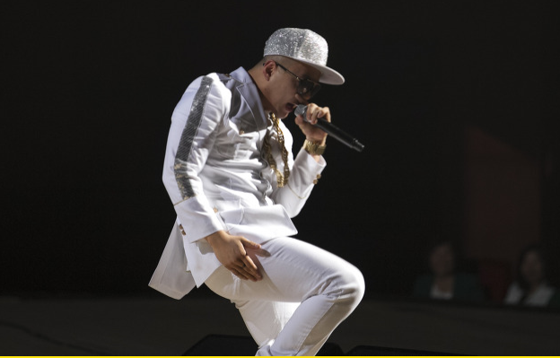
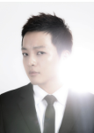
출연진
김창완 밴드
스피카
바스커션
MB 크루
R.P

Slide 35
2013 Seoul senior Festival

